Slide 1
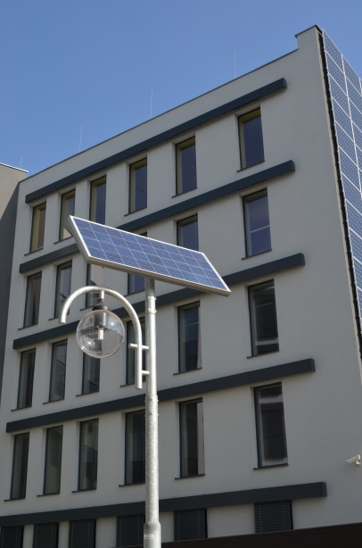
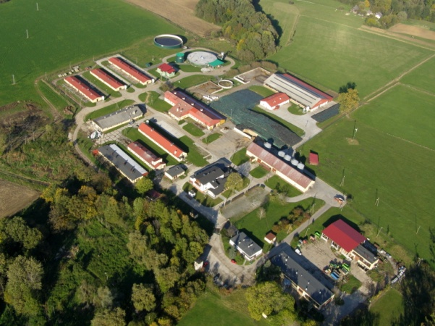
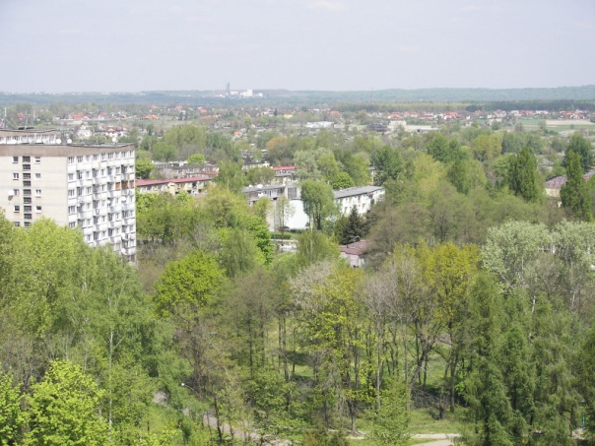
LIKWIDACJA NISKIEJ EMISJI – PROGRAM SMOG STOP
Suszec, 27.04.2017 r.

Slide 2
Osoby uprawnione do ubiegania się o dofinansowanie:
Osoby fizyczne (w tym prowadzące działalność gospodarczą) będące właścicielami lub współwłaścicielami oddanego do użytkowania i ogrzewanego jednorodzinnego budynku mieszkalnego,
W przypadku, gdy jednorodzinny budynek mieszkalny jest we współwłasności kilku osób, dofinansowanie przysługuje tylko jednemu współwłaścicielowi, pod warunkiem wyrażenia zgody na wystąpienie z wnioskiem o dofinansowanie oraz realizację inwestycji przez pozostałych współwłaścicieli budynku.

Slide 3
Wysokość dotacji:
25% wymiana dotychczasowego źródła ciepła opalanego paliwem stałym,
wymiana, modernizacja lub budowa wewnętrznej instalacji c.o.
15% kolektory słoneczne, pompa ciepła na potrzeby c.w.u., docieplenie przegród budowlanych, wymiana stolarki okiennej i drzwiowej
WARUNKIEM OTRZYMANIA DOTACJI BĘDZIE LIKWIDACJA DOTYCHCZASOWEGO ŹRÓDŁA CIEPŁA OALANEGO PALIWEM STAŁYM

Slide 4
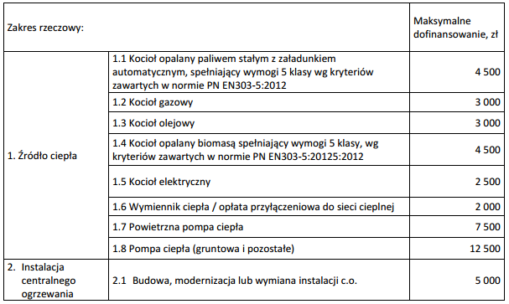
DOTACJA W WYSOKOŚCI 25% KOSZTÓW ZADANIA, LECZ NIE WIĘCEJ NIŻ:

Slide 5
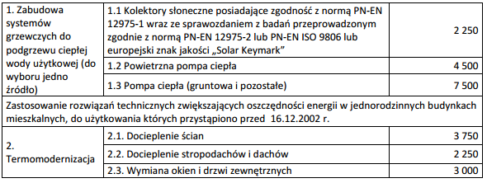
DOTACJA W WYSOKOŚCI 15% KOSZTÓW ZADANIA, LECZ NIE WIĘCEJ NIŻ:

Slide 6
Ogólne założenia Programu
Termin składania wniosków : od dnia 15.05.2017 r. do dnia 26.05.2017 r.
Termin zakończenia zadania: do 31.05.2018 r.
Termin rozliczenia zadania: do 30.06.2018 r.
Koszty kwalifikowane: wydatki poniesione od dnia 01.01.2017 r. do dnia 31.05.2018 r., Faktury przedłożone do rozliczenia muszą być wystawione przez firmę zewnętrzną z zastosowaniem 8% stawki podatku
Kryteria oceny: efektywność ekologiczno – energetyczna, kompleksowość zadania, koszty uzyskania efektu ekologicznego

Slide 7
Ogólne założenia Programu
Załączniki do wniosku:
Aktualny odpis z księgi wieczystej nieruchomości lub wydruk z Internetu
Zdjęcie obecnego źródła ciepła – w przypadku, jeżeli nie zostało zlikwidowane przed dniem 15.05.2017 r. oraz budynku przewidzianego do termoizolacji
W przypadku likwidacji obecnego źródła przed dniem 15.05.2017 r. – imienny dokument zezłomowania – karta zezłomowania odpadu
Dokumenty zatwierdzające zadanie zgodnie z Prawem budowlanym lub potwierdzające wystąpienie o wydanie tych dokumentów (jeżeli są wymagane)
Zgodę pozostałych współwłaścicieli budynku na wystąpienie z wnioskiem o dofinansowanie

Slide 8
Ogólne założenia Programu
Dokumenty rozliczające zadanie:
Protokół odbioru końcowego (wg wzoru)
Oryginał imiennego dokumentu zezłomowania
Oryginały zapłaconych faktur, wystawionych za wykonanie kompleksowych usług: budowlanych, instalacyjnych
Dokumentacja fotograficzna
Dokumenty potwierdzające spełnianie wymogów (kocioł, instalacja solarna)
Dokumenty umożliwiające przystąpienie do użytkowania, zgodnie z Prawem budowlanym (jeżeli są wymagane).

Slide 9
Ogólne założenia Programu
Wypłata środków:
Warunkiem wypłaty dotacji jest wykonanie zadania, pozytywny wynik kontroli i zaakceptowanie przez Fundusz dokumentów rozliczających zadanie
Kwota dotacji zostanie przelana na rachunek Dotowanego w terminie do 60 dni, a w uzasadnionych przypadkach do 90 dni, licząc od dnia przedłożenia dokumentów rozliczających zadanie

Slide 10
Dziękuję za uwagę

